Slide 1



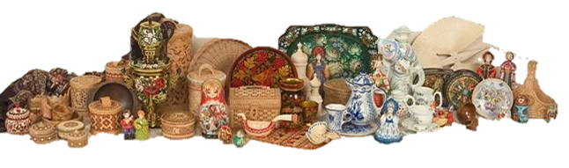
Тема:
Художественные промыслы России. 2

Slide 2
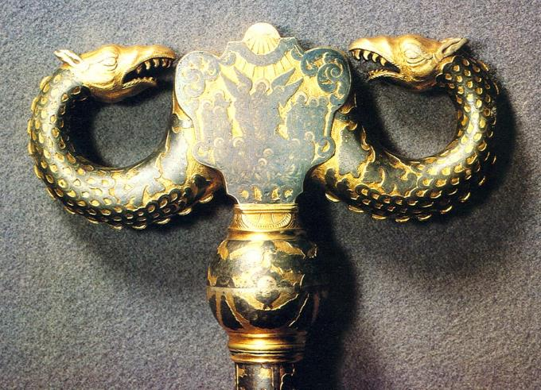
Серебряный посох епископа Варлаама, был выполнен мастером М. Климшиным в 1750 г. и является одним из лучших среди ранних произведений устюжских ювелиров, а стилевые особенности середины XVIII в. выражены здесь особенно ярко.
М. М. Климшин. Посох епископа Варлаама. Деталь. 1750 г.
Великий Устюг. Чернение по серебру,
гравировка, позолота

Slide 3
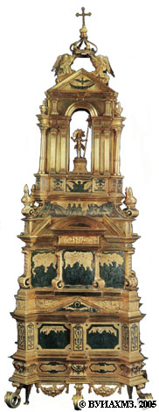
Расцвет устюжской черни приходится на вторую половину ХVIII – начало ХIХ в. Северная чернь завоевывает славу лучшей в России.
О высоком уровне черневого дела в ХVIII веке свидетельствует выполненная мастером Иваном Островским в 1770 году трехчастная дарохранительница с черневой гравюрой на золочёном канфаренном фоне.
Дарохранительница. 1770г.
Мастер И.А.Островский.
Чернение по серебру.

Slide 4
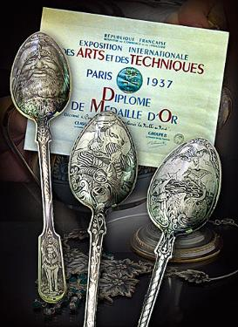
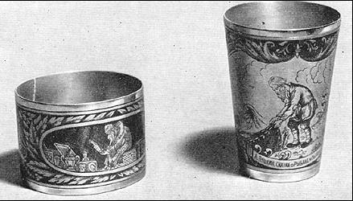
1937г. на Всемирной выставке в Париже за комплект по-суды по мотивам сказок А.С. Пушкина артель «Северная чернь» была удостоена Большой Золотой медали.
Ложки, кольцо для салфетки и стопка для вина с рисунками Е.Шильниковского
на темы сказок А.Пушкина. Чернение по серебру. Великий Устюг. 1937г.
Изделиям «Северная чернь» неоднократно присуждались призовые места на различных конкурсах и выставках.
И в наши дни ювелирные серебряные изделия с чернью остаются популярными и востребованными на рынке.

Slide 5
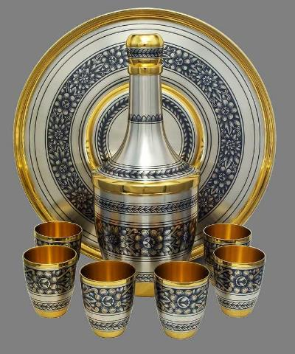
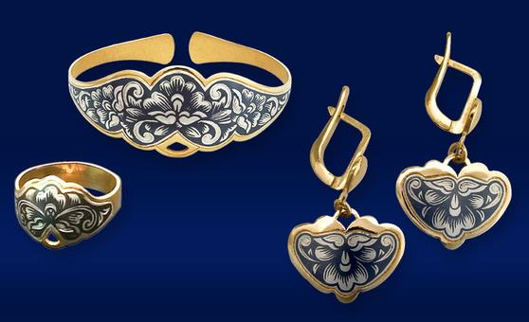
Древние секреты надежного чернения серебра были сохранены, и сейчас завод "Северная Чернь" является единственным предприятием, на котором создаются и производятся уникальные ювелирные серебряные украшения и изделия, которые ценятся не только в России, но пользуются успехом в других странах.
Серебряные набор посуды и комплект ювелирный украшений «Северная чернь».
Великий Устюг.
Современное производство.

Slide 6
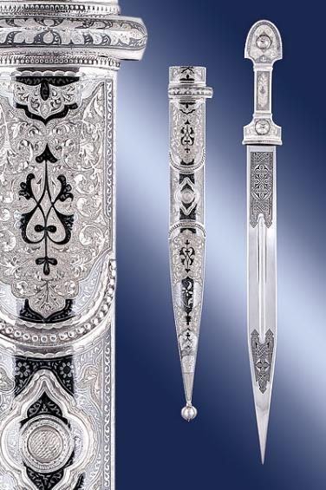
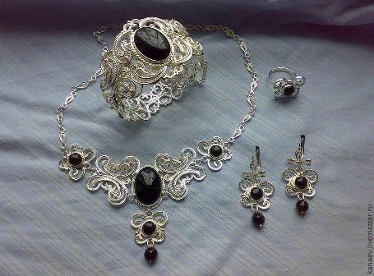
Кубачи – ювелирный центр Дагестана
Кубачи - одно из интереснейших селений в Дагестане, известное в мире работами своих мастеров-ювелиров. В XIX - начале XX в.
Кубачи прославились художест-венной отделкой оружия и изго-товлением ювелирных изделий.
Кубачинский серебряный кинжал. Чеканка. Размер 70 см.
Комплекты украшений ручной работы. Серебро. Кубачи.

Slide 7
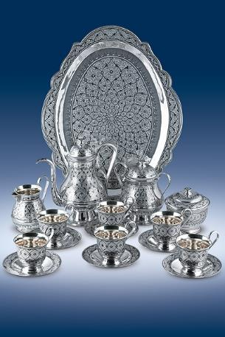
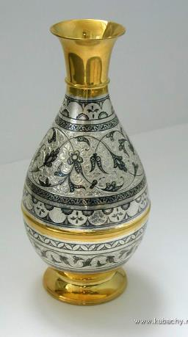
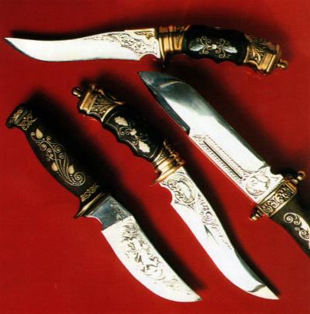
Кубачи - особенный стиль, который виден в каждом изделии из серебра, сделанном умелыми руками кубачинских ремесленников. Кубачинское столовое серебро обросло легендами, настолько удивительна была работа местных мастеров. Изделия этого поселения прославились далеко за его пределами.
Художественная обработка оружия. Кубачи
Кубачинская посуда из серебра

Slide 8
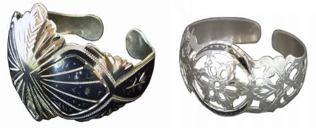
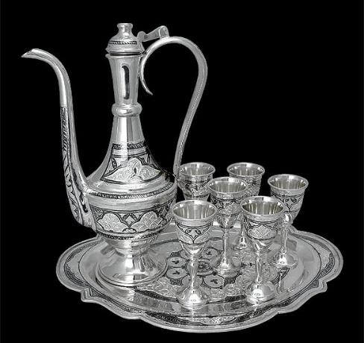
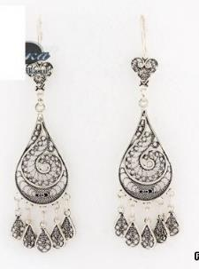
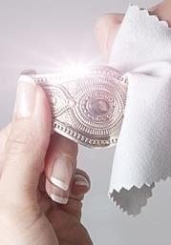
Кубачинское столовое серебро и на сегодняшний день считается прекрасным украшением праздничного стола и памятным подарком. И, конечно, прекрасные серебряные украшения, ожерелья и браслеты, серьги и колье с кружевными резными и чернёными узорами, выполненные в традиционной технике.
Кубачинские серебряные украшения
Серебряный винный сервиз. Кубачи

Slide 9
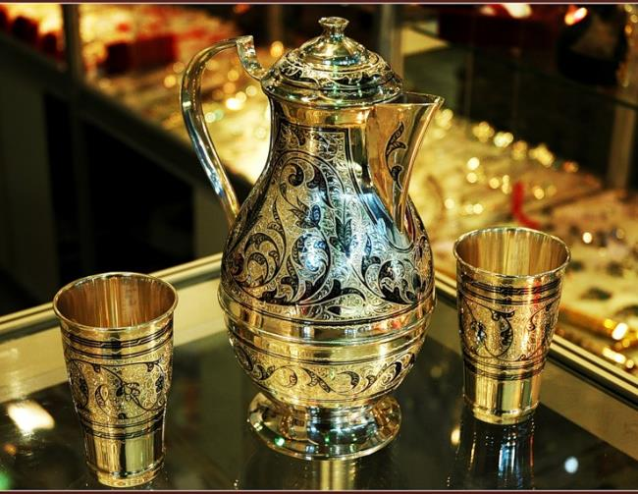
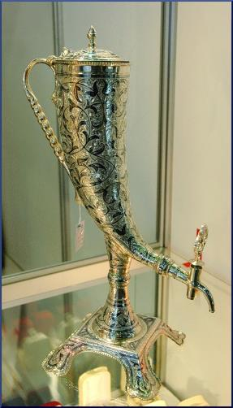
Кубачинский стиль легко узнаваем – его можно безошибочно выделить благодаря технике нанесения гравировки, чеканки, позолоты, инкрустации металла слоновой костью.
Кубачинские изделия из серебра

Slide 10
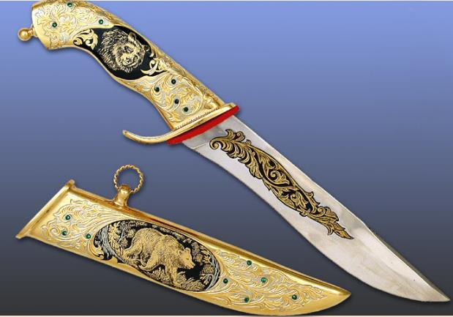
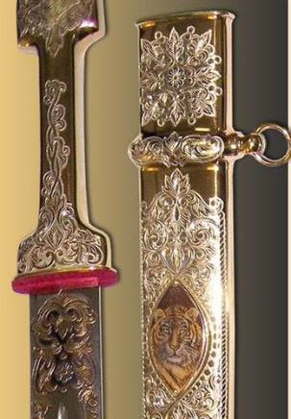
Узоры златоустовской гравюры на стали
Златоустовская гравюра на стали – русский народный художественный промысел, зародившийся в начале XIXв. на Урале. Уникальное искусство известно прежде всего как искусство украшения холодного оружия в виде сюжетных миниатюр, размещённых на плоскости стального клинка.
Златоустовская гравюра на стали. Холодное оружие.

Slide 11
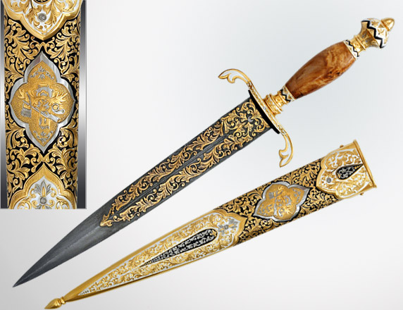
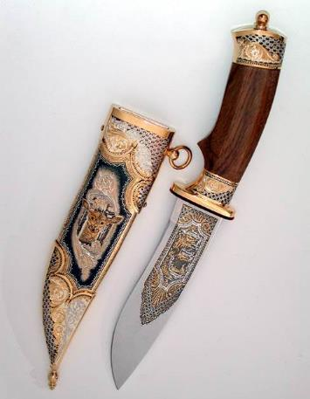
Во все времена клинки были не только оружием, но и символом чести военного человека. Для боевой функции клинка были важны качественные характеристики как оружия, а для символической — главную роль играл внешний вид . Поэтому и украшали холодное оружие изящной гравировкой, драгоценными камнями
Златоустовская гравюра на стали. Холодное оружие.

Slide 12
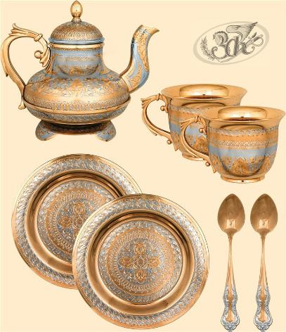
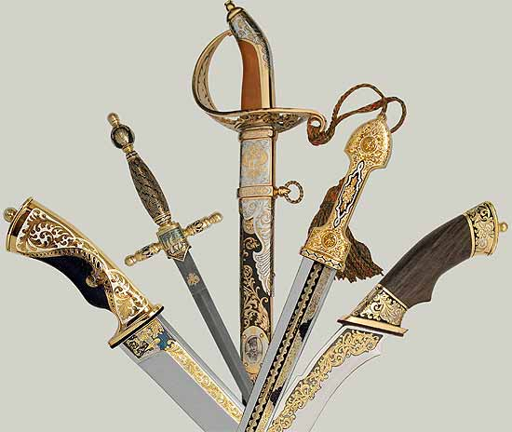
Применяемые для оформления чистое золото, серебро, никель придают гравюре неповторимое изящество, кра-соту. Именно поэтому она пользуется большой популяр-ностью в России и в других странах. Уральские граверы создали свой самобытный стиль декорирования оружия.
Златоустовская гравюра на стали

Slide 13
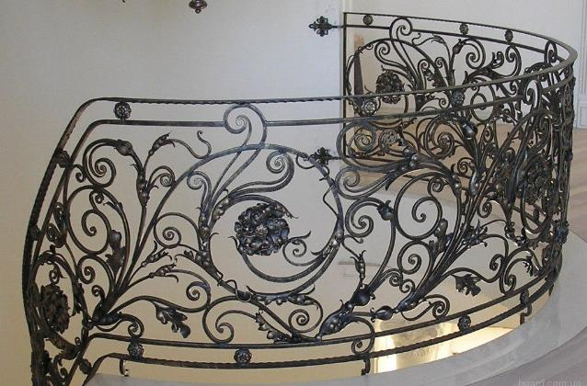
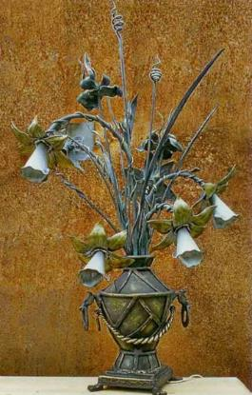
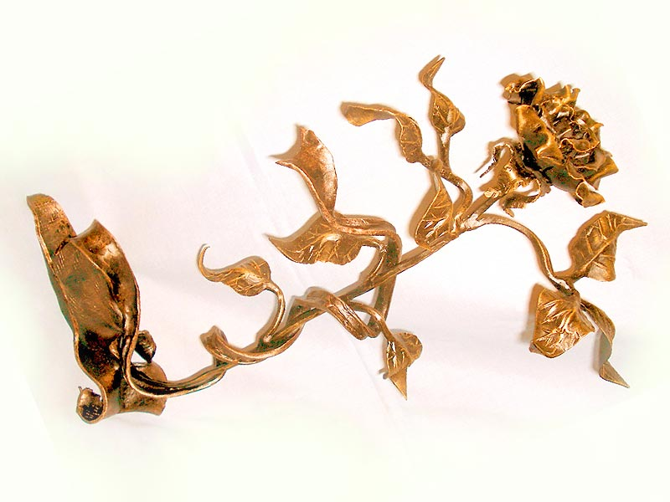
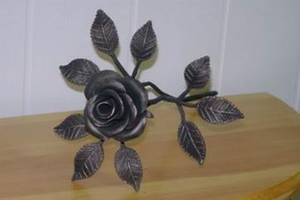
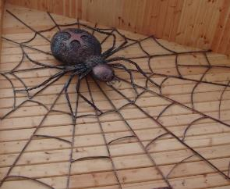
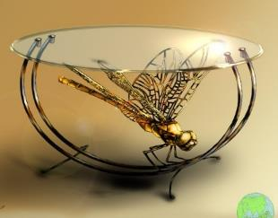
Художественная ковка – чугунное кружево

Slide 14
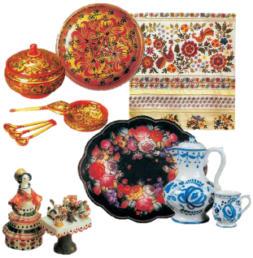
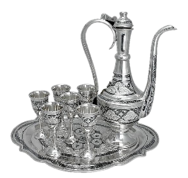
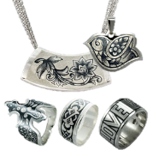
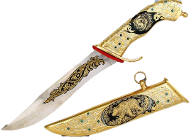
Закрепление материала.
Как классифицируется декора-тивно-прикладное искусство?
Назовите виды ДПИ.
К чему относится ковка, литье, чеканка?
Назвать промысел по серебру и что он изготавливает.
Каким промыслом является Кубачи?
Чем знаменит Златоустовский промысел?

